Slide 1
La moltiplicazione e la proprietà commutativa
2x3= ?
35x5= ?
Classe 3^ B plesso capoluogo
Ins. Pirozzi

Slide 2
LA MOLTIPLICAZIONE
La moltiplicazione è l’operazione che ci permette di ripetere più volte una stessa quantità.
I TERMINI DELLA MOLTIPLICAZIONE SONO
23x moltiplicando
FATTORI
3= moltiplicatore
6 9 PRODOTTO
RICORDA:
Se si moltiplica un numero per 0, il risultato è sempre 0
ES. 23x0=0 0x12=0
Se si moltiplica un numero per 1 , il risultato è uguale al numero stesso
ES. 25x1=25

Slide 3
Guarda i video qui sotto

Slide 4
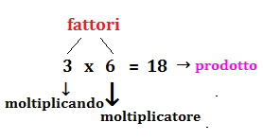
Moltiplicazione in colonna con una cifra al moltiplicatore,
senza il cambio
da u
2 4 X MOLTIPLICANDO
FATTORI
2 = MOLTIPLICATORE
4 8 PRODOTTO

Slide 5
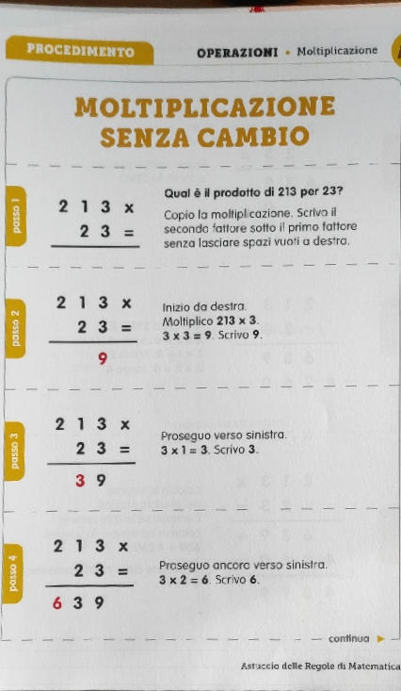
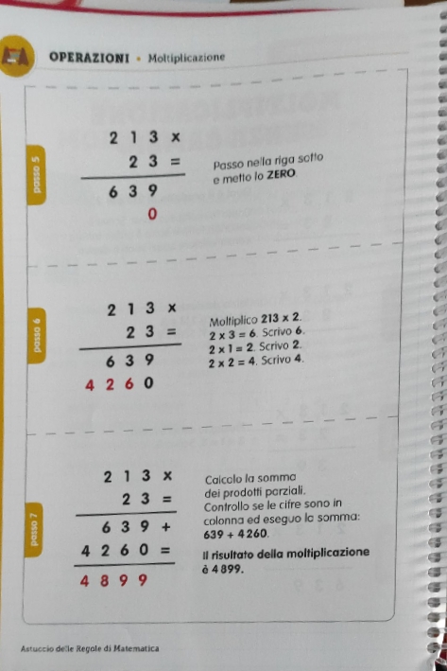
Moltiplicazione in colonna senza cambio con due cifre al moltiplicatore

Slide 6
La proprietà commutativa della moltiplicazione
OSSERVA LE DUE MOLTIPLICAZIONI: i fattori sono gli stessi, ma sono scritti in modo diverso
5 X 2= 10
2 X 5= 10
Cosa puoi vedere ?
Che le due moltiplicazioni hanno lo stesso risultato
RICORDA: in una moltiplicazione cambiando l’ ordine dei fattori il risultato non cambia. Questa è la prima delle tre proprietà della moltiplicazione e si chiama
«Proprietà Commutativa» .
La proprietà commutativa si usa per fare anche la prova della moltiplicazione.

